Slide 1
SOA/PaaS/APIエコノミー
株式会社アプライド・マーケティング
大越 章司
shoji@appliedmarketing.co.jp

Slide 2
Service Oriented Architecture
Notes:
2

Slide 3
SOA
従来は部分最適な業務システム
個別にシステム設計開発
現場の仕事をそのままシステム化
「その時点」での技術を使って開発
他システムとの連携は必要に応じて設計・実装
全社的最適化という視点はない
全社最適化手法
EA Enterprise Architecture
BPR Business Process Re-engineering
ERP Enterprise Resource Planning
既存システムを相互接続して統合
ビジネスプロセスを
サービスとして実装
EAI (1990年代末)
ばらばらに開発された業務システムをプロトコル変換などで統合
SOA (2000年前後)
ビジネスプロセスをサービス化
クラウドへの対応
Notes:
2000年前後に、ビジネスプロセスの考え方をベースにしたシステム構築における新しい考え方が出てきます。それがSOAです。
SOAはERPとは直接関係はありません。大規模なシステムを如何に効率よく、柔軟性を持たせたまま構築するべきか、と言うシステム構築の方法論です。
ソフトウェア開発において、一部を部品化して再利用するという取り組みは長く行われてきました。SOAは、その部品化の粒度をビジネスプロセスに求めたのです。業務の最小単位をサービスとして実装することにより、開発効率の向上を目指したのです。
SOAは発表当初非常に期待されましたが、数年後には姿を消してしまいました。「SOAは使い物にならない」という烙印を押されてしまったのです。
しかし、クラウド時代になって、SOAのメリットが再認識されるようになってきました。

Slide 4
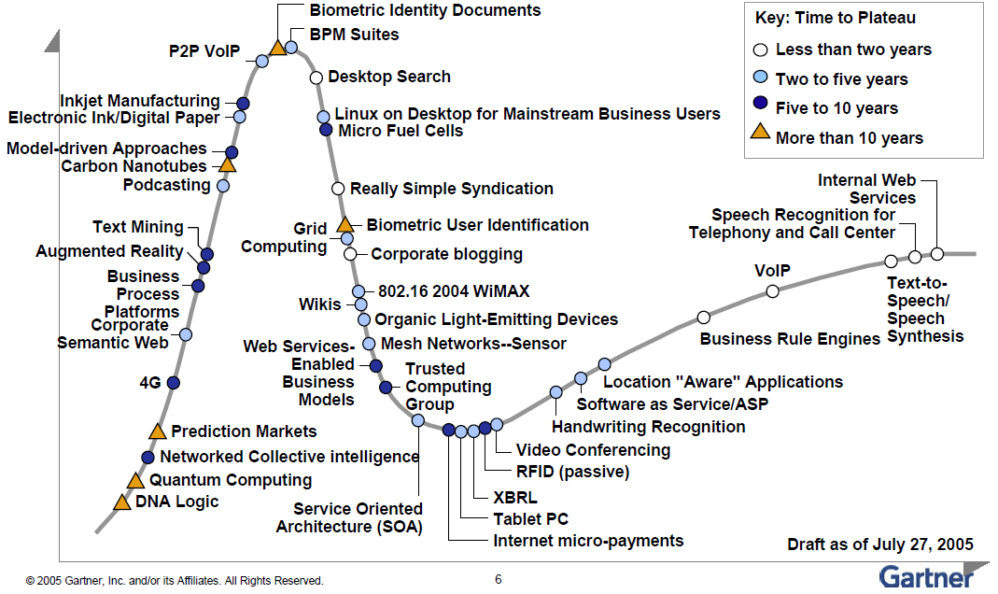
ハイプサイクル（2005年）
http://www.gartner.com/teleconferences/attributes/attr_129930_115.pdf
Notes:
これはガートナーが年1回発表しているハイプサイクルというチャートです。縦軸が関心の高さ、横軸が時間軸です。
IT業界において、新しく発表された技術は、発表当初は熱狂的に迎え入れられ、関心が高まります。（黎明期）
ところが関心がピークに達する頃（流行期）、期待が高まりすぎ、一方で技術開発は急速には進みません。この結果、市場は新技術に幻滅し、注目度が急落します。（幻滅期）
多くの技術がここで脱落しますが、本当に有用な技術・技術開発が追いついてきた技術は生き残り、徐々に関心を取り戻します。これが回復期です。
その後、技術が安定し、成長の過程に達します。これが安定期です。
古いものが見つからなかったので、2005年のものを持ってきました。SOAも当初は熱狂的に迎え入れられましたが、2005年には既に幻滅期に入ってしまっています。

Slide 5
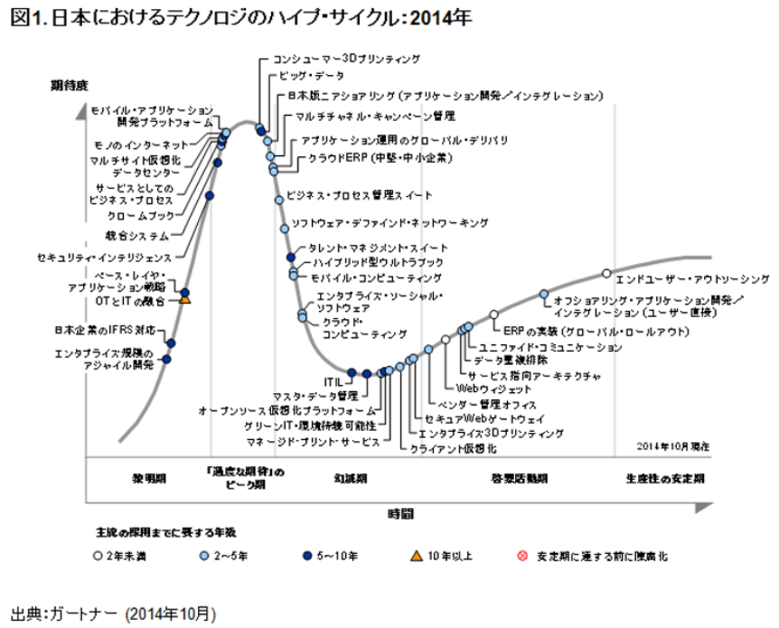
ハイプサイクル（2014年）
今、売るべき技術
Notes:
しかしそのまま無くなることは無く、2009年以降、安定期に入りました。この後数年間ハイプサイクルにSOAは出てきませんでしたが、昨年復活しました。
余談ですが、皆さんが何か新製品を売るとき、ピーク期のものは避けた方が無難だと言うことがわかるでしょう。ここにある製品を売ってしまうと、その後ほぼ確実に幻滅期に入り、お客様からお叱りを受けることになりかねません。安定期に入った製品こそが、安心して販売できる製品ということができます。

Slide 6
SOAは思想であり考え方
SOAの定義（Wikipedia）
業務上の一処理に相当する単位でソフトウェアが構成されていること。SOAにおけるサービスとは、その構成単位のことである。プログラム上の部品ではなく、たとえば「決済する」「在庫状況を照会する」などの単位で一つのサービスとすることが求められる。どの程度の規模（粒度）を一つのサービスとするが良いのかについては様々な議論がある。
オープンで標準化されている技術仕様を用いてサービスのインタフェースが定義され、それに従った呼び出し、応答が可能であること。その技術的基盤として、Webサービスの使用が事実上必須となっている。
サービスをネットワーク上で連携させてシステムの全体を素早く構築できること。この段階にいたるまでには、先の二つの条件が必須となる。さらに、サービスを単位として業務処理の流れを記述する技術や、その記述通りにシステム連携を実行する技術も必要となる。
SOAとは、ビジネスプロセスに沿って業務システムを構築することであり、システム構築の手法（思想）といえる。
SOAという製品は存在しない。SOAという考え方に基づいて、大規模なシステムを個々のプロセスに対応するサービスの集まりとして構築する。
実装方法としてWebサービスが使われることが多いが、Webサービス＝SOAではない。WebアプリケーションサーバーやSOAPなどはSOAによるシステム構築のための技術的要素に過ぎない。
クラウドと親和性が高い
Notes:
SOAについてWikipediaを見てみると、このような説明になります。よくわかりませんね。
Wikipediaで言っている「業務上の一処理に相当する単位」とは、ビジネスプロセスのことです。つまり、SOAは、ビジネスプロセスに沿って業務システムを構築することであるといえます。
ここで大事なのは、SOAという製品は存在しないということです。SOAという考え方に基づいて、大規模なシステムを個々のプロセスに対応するサービスの集まりとして構築するということで、システム構築の方法論であり、考え方なのです。
SOAがこの時点で見直されてきた最大の要因は、クラウドとの親和性が非常に高い、ということです。ビジネスプロセスをWebサービスとして実装することにより、簡単にクラウド上に展開できるからです。
ですから、Webサービス＝SOAということではありません。ただ、実装方法としてWebサービスが使われることが多く、そのほうが活用しやすい、ということです。
WebアプリケーションサーバーやSOAPなどは、SOAによるシステム構築のための技術的要素に過ぎないといえます。

Slide 7
SOA (Service Oriented Architecture)
従来型のシステム構築手法による販売管理システム
ビジネスプロセスに合わせてシステムを構築していない場合、後で変更するのが大変
他のシステムとの連携を考えていない場合（インターフェースの標準化が行われていない）、後から付け加えるのは大変な作業になる
受注
出荷
請求・入金
要求仕様
伝票のフローに沿ったシステム
販売管理プロセス
サービス＝業務上の一処理に相当する機能をモジュールとして実装 (粒度は様々)
受注
請求
入金
出荷
プロセス単位で
サービス化
情報のフローに沿ったシステム
SOAをベースにした販売管理プロセス
プロセスの各業務単位（サービス）に合わせてソフトウェアを作ってあるので、後でプロセスが変わっても柔軟に対応できる
サービス間でやりとりするデータの種類とフォーマットをXML等で決めて標準化
さらに、各ソフトをWebアプリ (Webサービス)にしておくと、将来のクラウド対応など、柔軟性が高まる
受注
請求
入金
出荷
ビジネスプロセスの変更にも柔軟に対応可能
受注
請求
出荷
入金
Notes:
SOAによる実装とは、ビジネスプロセスに対応させたモジュール構成とすることです。具体的な例を挙げて説明しましょう。
もう一度、先ほどの販売管理のプロセスを使いましょう。とある企業における販売管理の業務プロセスです。
受注して、請求処理をして、入金を確認したら商品を出荷する、という流れです。
一般的なシステム開発では、先ほどもお話ししたように、現在行っているプロセスを元にして要求仕様を作成します。
プログラマは、要求仕様を元に実装計画を作ります。ここでは、請求・入金は会計的処理なので一つのモジュールにしよう、という決定が下されたとします。
こうして、受注処理モジュール、請求・入金確認モジュール、出荷管理モジュールの3つでシステムを構築します。
ところが、競合状況が厳しくなり、顧客からの要望により、請求後、入金を確認できる前に出荷するというプロセスに変更する必要が出てきました。
この際、システム側でうまく対応できるかどうかは運次第です。要求仕様にはそんなことは書いてありませんから、モジュールの構造上そんなことはできないかも知れません。あるいは、そんな事態にも対応できるよう、設計されているかもしれません。
対応できなければ、改修に多額の費用と時間をかけるか、プロセスの変更を断念するかという選択になります。どちらの場合でも、ビジネスに良い影響がある訳はありません。
SOAの考え方は、ビジネスプロセスをサービスとして捉え、プロセス単位でモジュール化することです。モジュール間のインターフェースさえきちんとしていれば、先ほどのようなプロセスの組み替え要求にも柔軟かつ迅速に対応できるわけです。
言い換えれば、従来型は書類の流れに沿って作られたシステムであり、SOAによる実装は、情報の流れに注目した手法であると言うことができるでしょう。
もちろんこれは相当に単純化したモデルであり、元になるビジネスプロセスがしっかり見直され、粒度も適切である必要があります。

Slide 8
SOAの実装としてのESB
SOAをベースにした販売管理プロセス
受注
請求
入金
出荷
小規模なシステムならWebサービスベースでも可
ビジネスプロセスの変更にも柔軟に対応可能
受注
請求
出荷
入金
受注
請求
入金
出荷
大規模なシステムではESBが有効
ESB
その他のサービス
レガシーシステムなど
Notes:
前スライドで説明したように、プロセス単位でサービスを実装し、後の組み替えにも対応するという方法は、小規模なシステムであれば有効ですが、大きなシステムになるとコードの見通しも悪くなり、効率的ではなくなります。
そのため、モジュール間の汎用的な接続方法を提供するためにESB (Enterprise Service Bus) が考え出されました。サービスモジュール向けの標準的なAPIや、開発支援ツール、データの流れを制御するツールなどが含まれています。様々なサービスやシステムを接続することができます。
SOAという製品はありませんが、ESBという製品はあります。このため、ESBのことをSOAだと思っている人もいますが、これもまた正しくないと言えます。

Slide 9
EAIとESB
アダプタを介した密結合
独自技術ベース
旧システムをそのまま結合できる
開発・保守は大変
EAIとESBの違いは無くなりつつある
EAI
プロトコル変換
メッセージ変換
ルーティング
ESB
EAI
SOAP/HTTP
SOAP/MOM (Message Oriented Middleware)
JMS (Java Messaging Service) 等
分散・疎結合
標準技術ベース
開発・保守が容易
プロセスの組み替えが容易
Notes:
前にお話ししたEAIとの共通性に気づかれたでしょうか？EAIはシステムを、ESBはサービスを結合するためのデータ交換用基盤と見ることができます。
実際、EAIツールはESB的な機能をどんどん実装してきており、両者間の違いは無くなりつつあると言えます。

Slide 10
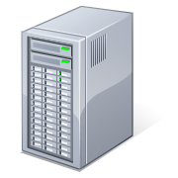
モジュールをWebサービス化することのメリット
SOAはクラウドと相性が良い
ハイブリッドクラウド
パブリッククラウド
プライベートクラウド
Notes:
こういった形で、ビジネスプロセスをWebサービスとして実装しておくと、クラウドとの相性が非常によくなります。
たとえば最初はオンプレミスで全てを稼働させている場合、これはWeb技術の上で稼働させていますから、プライベートクラウド上で動かしていることになります。
決算期や繁忙期でシステムリソースが足りなくなってきた場合、必要に応じてサービスをパブリッククラウド上で実行させることにより、社内にハードウェアを追加しなくとも、需要の急増に応えることができます。必要に応じてハイブリッドクラウドに移行できるわけです。
このとき、外部に出したくないものは出さない、という選択ももちろん可能です。

Slide 11
SOAの狙いと成果
業務プロセスを見直し、サービス単位に分割
サービス間のデータ交換ルールを決め、メカニズムを構築
サービス単位でプログラムを開発し、相互に接続
情報システムを分割し、疎結合させる
柔軟性の向上
管理の容易さ
迅速な開発
Notes:
こうしてみると、SOAの本質は「情報システムをビジネスプロセスに分解して個々にサービスとして実装し、お互いを緩く連結してシステムを構築すること」と言えます。
これにより、システムの柔軟性を高め、管理が容易になり、開発速度を向上させることができます。アジャイル開発なども、SOAの考え方が大きく影響しています。

Slide 12
SOAとクラウド/PaaS
Notes:
12

Slide 13
Webサービスを組み合わせてシステムを構築
SalesForce
IaaS
サービス
自社サーバー
Google
サービスの部品化により
クラウドの活用範囲が拡大
EC2
Aurora
Lambda
Amazon
クラウド上のサービスを
組み合わせてシステムを構築
Talk
Gmail
Calendar
Doc
Notes:
ここ数年、IaaS/PaaS/SaaSという従来の枠組みを超えて、クラウド上で様々なサービスが提供されています。
いまや企業は、これらのWebサービスを組み合わせるだけで、自分ではプログラムを書かなくても相当高度な処理を行えるようになっています。

Slide 14
XaaS = Webサービスの多様化
アプリケーション
ミドルウェア
PaaS
SaaS
BaaS
OS
Force.com
Amazon RDS
Database.com
IaaS
ハードウェア
仮想マシン
ベアメタル
様々なXaaSが考案され、従来の分類に収まらなくなった

Slide 15
マッシュアップ開発の部品としてのWebサービス
クラウドサービス
マッシュアップ開発
IT の深い知識がなくても、既存のWebサービスAPIを組み合わせて、短期間でアプリケーション開発を行うこと。新しい開発技法として注目されている。
API
クラウドサービス
API
自社サービス
マッシュアップ
クラウドサービス
API
様々なWebサービスやBaaSなどのサービス、豊富なOSSなどにより、新たなプログラミングをせずにアプリケーションを開発することが可能になってきた
Application Programming Interface
外部からプログラムの機能やデータにアクセスするための手順やデータ形式
Notes:
クラウドサービスを組み合わせてシステムをつくるのが、マッシュアップです。
このとき大事なのが、Webサービスが提供するAPIです。
APIはもともとプログラミングの用語で、外部からプログラムの機能やデータにアクセスするための手順やデータ形式のことです。
Windows用のアプリケーションを開発する際には、Windows APIに従ってプログラムを作らなければなりません。
逆に、APIを使うことによって、自分で全てを作らなくても、Windowsがあらかじめ備えている機能を利用することができます。
Webサービスを組み合わせるときにも、APIが公開されていることが必要です。これを使うことで、そのWebサービスが備えている機能や、持っているデータを使うことができるのです。WebサービスのAPIをWebAPIと言うこともあります。

Slide 16
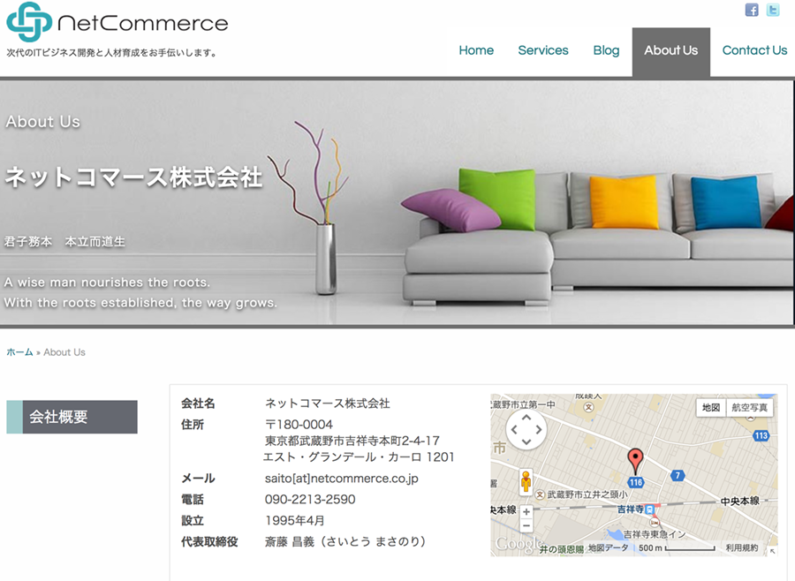
簡単なマッシュアップの例
Notes:
簡単なマッシュアップの例です。自社のサイトにGoogle Mapsの画面を貼っています。
Google MapsのAPIを使うことにより、自分で地図を作らなくても、Google Mapsの機能を利用することができるわけです。

Slide 17
APIエコノミー
Notes:
17

Slide 18
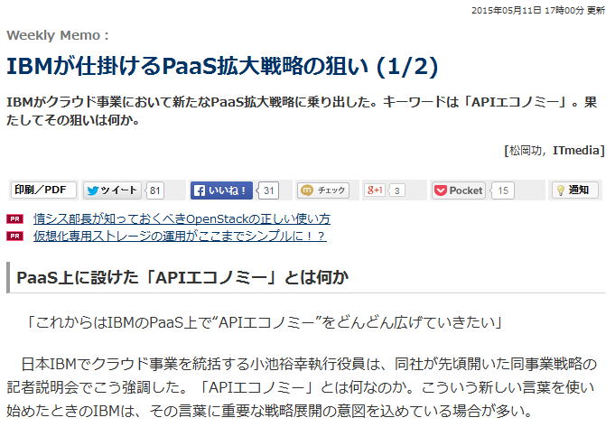
IBMが仕掛けるAPIエコノミー
Notes:
http://www.itmedia.co.jp/enterprise/articles/1505/11/news069.html
http://it.impressbm.co.jp/articles/-/11713
IBMはBlueMIXというPaaSを推進しています。
IaaSはもはやAmazonの独壇場で、追いつくことは難しくなっているため、IBMとしてはPaaSの分野での勝負を賭けると言うことでしょう。IBMは最近、PaaSを有効活用するためにAPIの整備が必要と言うことで、APIエコノミーという言葉を作ってプロモーションしています。

Slide 19
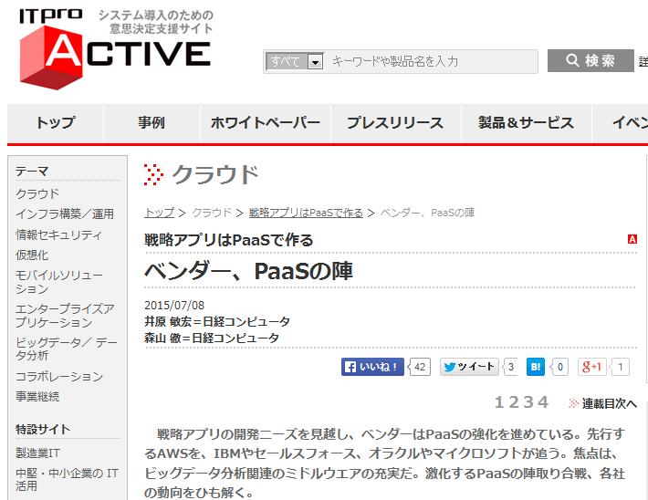
戦略アプリはPaaSで作る
http://itpro.nikkeibp.co.jp/atclact/active/15/062400069/062400003/?act08
Notes:
http://itpro.nikkeibp.co.jp/atclact/active/15/062400069/062400003/?act08

Slide 20
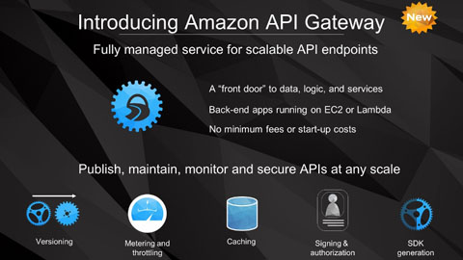
Amazon API Gateway
APIの作成
APIの配布
APIの保守
APIの監視
APIの保護
Notes:
https://aws.amazon.com/jp/api-gateway/
もちろんAmazonも、APIに注目しています。IBMとよく似たサービスの提供を始めました。

Slide 21
補足資料
Notes:
21

Slide 22
PaaSの誕生
Salesforce (1999)
Salesforceの顧客から、Salesforceが持っているデータベース、ワークフローなどの機能を使ってCRM以外のアプリを作成したいという要望が高まった
Salesforce
User
App
User
App
APIを整備して公開 (2007.7)
→ Force.com (2007)
→ database.com (2010)
マルチテナントDB
Database
Workflow
Other

Slide 23
Force.comのターゲットマーケット
全社規模の基幹システムであればコストをかけてシステムを開発できる
消費者
全社
部門
グループ
部門レベルでは、コストをかけられない一方で変化の速度が速いため、改修が頻繁に起こるため、IT部門もSIerも対応しにくい。
このためユーザーが自分で作る必要があるが、一から作るのは大変なため、何からのツールが必要。
→ Notesのマクロ
→ Excel/Access
ユーザーのタイプ
コンテンツ データ プロセス トランザクション
アプリケーションのタイプ
Excel 以上、全社システム以下

Slide 24
ASPからSaaSへ、ホスティングからIaaSへ
オンプレミス
サービスプロバイダ
クラウド
アプリケーション
ASP
(Application Service Provider)
ネットワーク上のサーバーにパッケージソフトを搭載してネットワーク越しに提供
SaaS
(1999~)
マルチテナント対応アプリケーションを「サービス」として提供し、従量課金
SaaS
ミドルウェア
PaaS
(2007~)
OS/ハードウェア
Hosting/Housing
データセンターのサーバーをネットワーク越しに提供
IaaS
(2006~)
リソースを「サービス」として提供し、従量課金
IaaS
Notes:
Salesforceのサービス開始は1999年
AWSの公開は2006年7月

Slide 25
ASPとSaaSの違い – マルチテナント
ASP
SaaS
顧客
顧客
顧客
顧客
顧客
顧客
データセンター
データセンター
アプリ
アプリ
アプリ
アプリケーション
サーバー
サーバー
サーバー
マルチテナントDB
仮想化
または
サーバー
サーバー
サーバー
データセンター
アプリ
アプリ
アプリ
仮想化
複数企業での共有を前提とした設計
データの分離、セキュリティに配慮
メンテナンスコストが低い
リソースの利用効率が高い
サーバー
サーバー
パッケージをそのまま使用

Slide 26
マルチテナントの効果
http://www.publickey1.jp/blog/12/post_216.html
メモリ消費量に1,000倍の違い

Slide 27
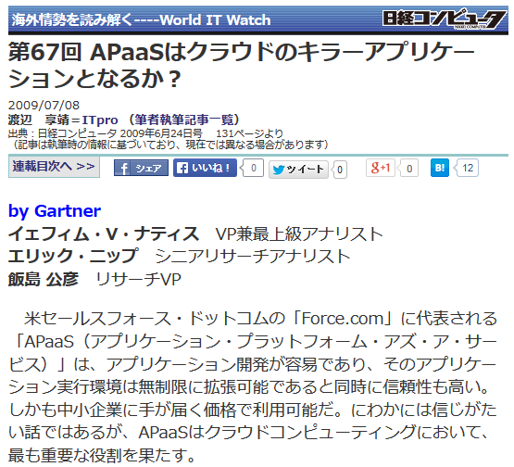
Force.comはいつの間にかAPaaSに
http://itpro.nikkeibp.co.jp/article/COLUMN/20090625/332571/

Slide 28
機械学習サービスをクラウドで提供
Amazon
IBM
Amazon Machine Learning
アルゴリズムやワークフローをパッケージ化
フルマネージドのMLサービス
二項分類、多項分類、回帰の３モデル
Watson Analytics
クラウド型ビッグデータ解析ソリューション
Watson Zone
Bluemix上でWatson APIやWatsonアプリケーションのサンプルコード、トレーニングキットなどの開発リソースを提供
Watson Personality Insights Service
Bluemix上でWatsonサービスを提供
Google
Microsoft
Google Prediction API
RESTful インターフェースを通じて Google の機械学習アルゴリズムを利用できる、データの分析と予測のための API
Azure Machine Learning
UIを使ったフローチャートスタイルのデータフロー
R, Hadoopとの統合
Cortana Analytics Suite
ビッグデータの保存、管理、分析、機械学習、表示の一連の機能を統合したMicrosoft Azureの新サービス
Notes:
Amazon=手軽に利用できるが、細かいチューニングは難しい
IBM=サードパーティがWatsonをサービスとして利用できるよう環境が整っている
Google=APIとしての提供なので、利用者側もある程度作り込みが必要
Microsoft=RやHadoopとの連携、UIの作り込みなど、使いやすい印象

